Slide 1
Pytorch算子的实现与优化 ——Transformer
第12组 易文龙 张若涵
2022年12月30日 Friday

Slide 2

Pytorch框架CUDA 算子实现方法
壹

Slide 3
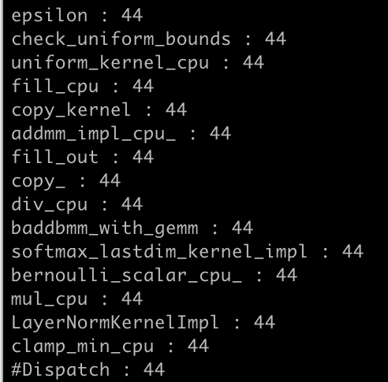
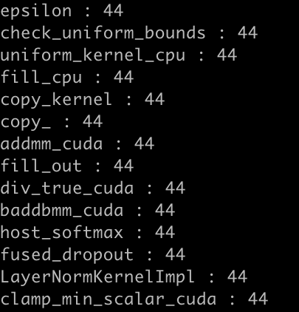
调研Transformer网络用到的GPU算子情况
CPU
GPU
涉及的GPU算子
addmm_cuda
baddbmm_cuda
host_softmax
fused_dropout
LayerNormKernelImpl
div_true_cuda
clamp_min_scalar_cuda

Slide 4
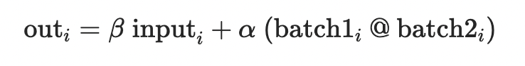
addmm_cuda & baddbmm_cuda
addmm算子用来执行矩阵 mat1 和 mat2 的矩阵乘法。矩阵 input 被添加到最终结果中。
baddbmm算子用来执行batch1和batch2执行批量的矩阵相乘，然后和输入相加，得到最终结果。
在矩阵乘法中，进行了不同数据的大量相同计算操作（相乘并累加）, 这种计算是特别适合使用GPU来计算, 因为GPU拥有大量简单重复的计算单元, 通过并行就能极大的提高计算效率。

Slide 5
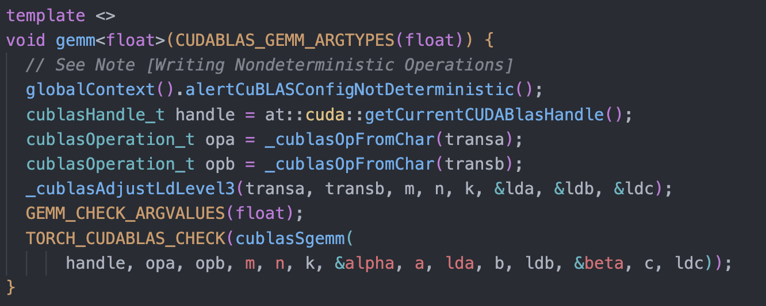
addmm_cuda & baddbmm_cuda
Pytorch中最终通过调用cublasSgemm CUDA库函数来实现矩阵乘法。

Slide 6
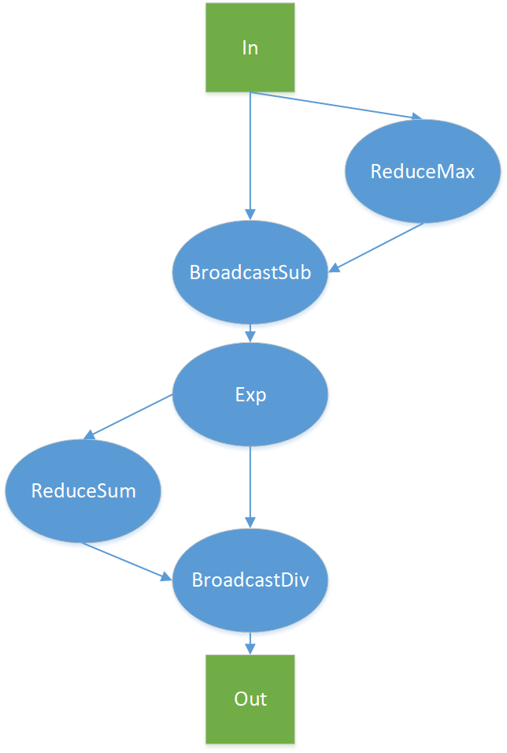
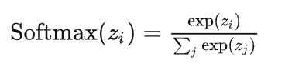
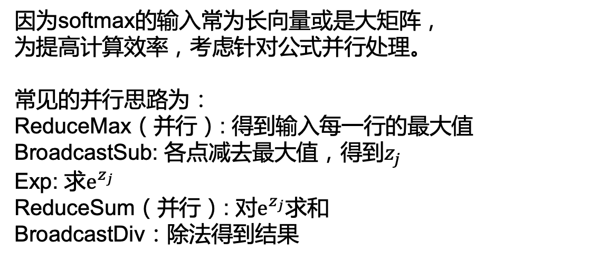
host_softmax (softmax的cuda版本)
因为softmax的输入常为长向量或是大矩阵，
为提高计算效率，考虑针对公式并行处理。
常见的并行思路为：
ReduceMax（并行）: 得到输入每一行的最大值
BroadcastSub: 各点减去最大值，得到$z_{j}$
Exp: 求$e^{z_{j}}$
ReduceSum（并行）: 对$e^{z_{j}}$求和
BroadcastDiv：除法得到结果

Slide 7
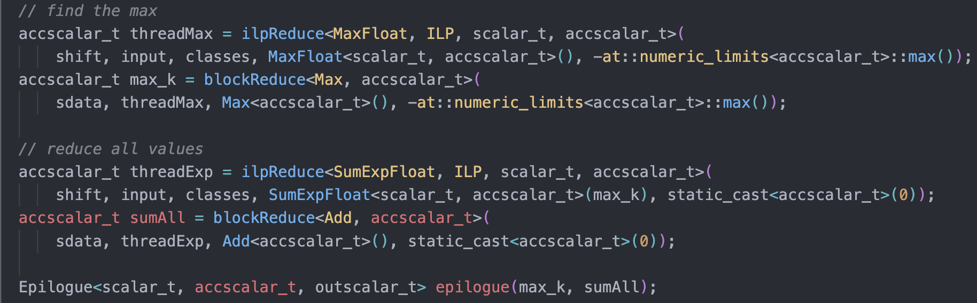
host_softmax (softmax的cuda版本)
Pytorch中cunn_SoftMaxForward kernel实现了host_softmax的核心功能
cunn_SoftMaxForward kernel中先实现了ReduceMax和ReduceSum这两个步骤，然后借助实现的Epilogue整体计算中间三个步骤。

Slide 8
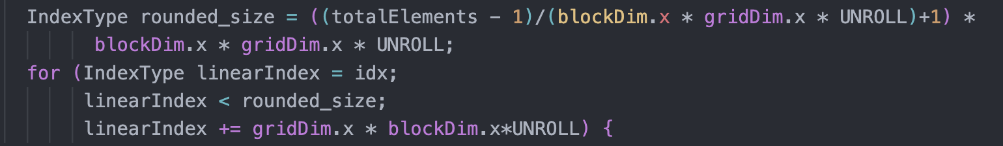
fused_dropout (dropout的cuda版本)
Dropout：设置一个固定的概率 p．对每一个神经元都以概率 p 随机丢弃（即置0）。
因为Dropout的输入常为长向量或是大矩阵，为提高计算效率，考虑并行处理。
Pytorch中fused_dropout_kernel实现了fused_dropout的核心功能，基于totalElements数分块并行，随机生成分块概率矩阵筛选元素。

Slide 9
Pytorch框架中对CUDA Runtime API的调用
贰

Slide 10
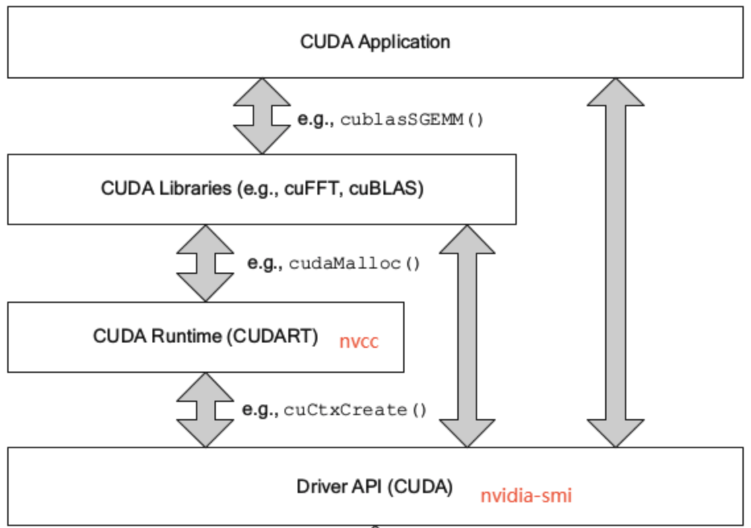
CUDA Runtime API
Runtime API 是基于 Driver API 之上开发的一套 API。
Runtime API内部封装了各情况下为线程使用何种context，避免了涉及context的底层操作。
Runtime API 基本都是以 cuda 开头的。

Slide 11
Pytorch调用CUDA Runtime API
CUDA Runtime相关头文件: #include <cuda_runtime.h> 和 #include <cuda_runtime_api.h>，其中cuda_runtime_api.h是cuda_runtime.h的子集。cuda_runtime_api.h是纯C接口和实现
Pytorch主要在以下文件目录下引用CUDA Runtime相关头文件：aten/ 和c10/。
torch/csrc/ 和 caffe2/等目录下也有调用了部分关于设备和内存信息的API。

Slide 12
aten/目录下的CUDA Runtime API
具体算子文件中，如SoftMax.cu，SparseCUDATensorMath.cu，SparseCsrTensorMath.cu，SparseMatMul.cu，在算子的计算过程中调用了CUDA Runtime API。如：
cudaMemcpyAsync, cudaMemcpy：在主机和设备之间拷贝数据
cudaGetDevice: 获取当前正在使用的设备

Slide 13
aten/目录下的CUDA Runtime API——cache分配相关
在cache分配相关文件中，如CachingHostAllocator.cpp，CUDACachingAllocator.cpp调用了大量CUDA Runtime API。如：
cudaMalloc, cudaFree, cudaMemGetInfo:分配查询内存
cudaHostAlloc, cudaFreeHost:分配页锁定内存
cudaIpcOpenMemHandle, cudaIpcCloseMemHandle:进程间内存句柄
cuda事件相关操作：cudaEventQuery，cudaEventDestroy，cudaEventRecord，cudaEventElapsedTime，cudaEventSynchronize，cudaEventCreateWithFlags

Slide 14
c10/目录下的CUDA Runtime API
CUDAFunctions.h中利用cudaMemcpyAsync, cudaStreamSynchronize封装了C10_CUDA_API memcpy_and_sync stream_synchronize
CUDAStream.h利用cudaStreamQuery, cudaStreamGetPriority,cudaDeviceGetStreamPriorityRange封装了query, priority等新接口，供c10/目录下其他文件调用

Slide 15
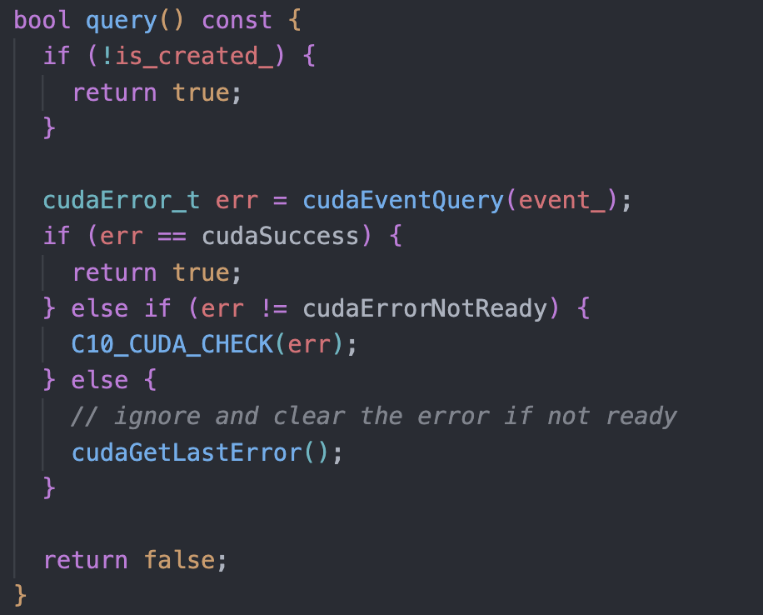
Pytorch中最常调用的CUDA Runtime API——cudaGetLastError
cudaGetLastError：
返回运行时调用的最后一个错误。
在Pytorch中常用来进行异常处理，
返回报错信息。

Slide 16
CUDA Runtime API PyTorch背景下的作用
CUDA Runtime API帮助Pytorch实现以下功能：
异常处理，返回错误信息
内存、内存间通信相关操作
流相关操作
事件相关操作
通过CUDA Runtime API的功能封装，可以进一步简化PyTorch中cuda算子的实现。

Slide 17
CUDA算子优化
叁

Slide 18
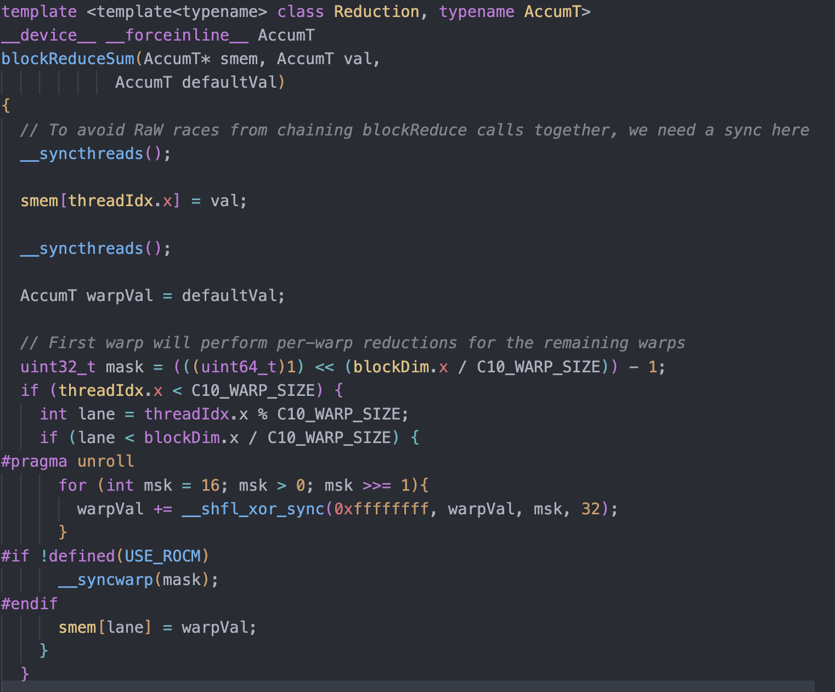
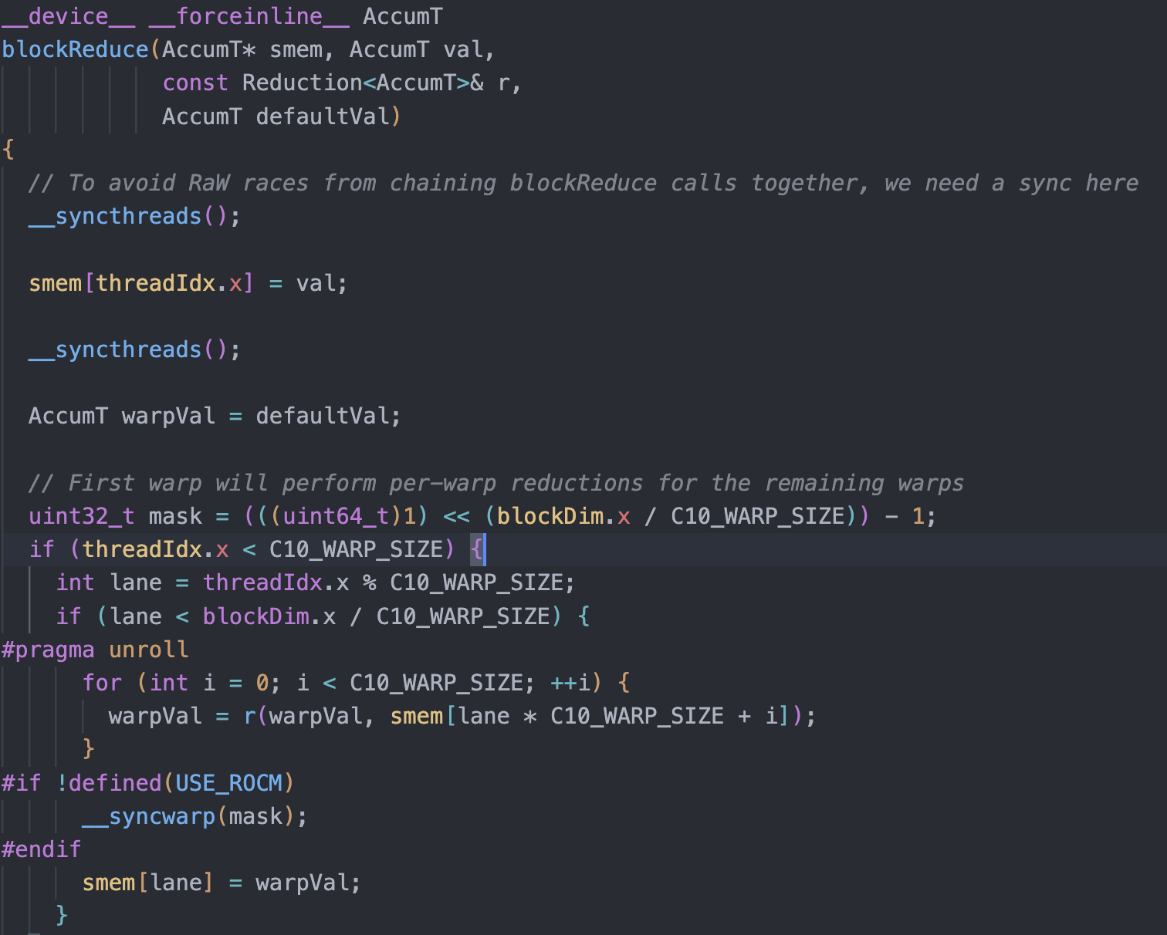
SoftMax.cu优化
优化原先cunn_softMaxForward kernel中blockReduceSum的warp reduce部分
利用Warp级别原语 __shfl_xor_sync，提升warp reduce部分效率

Slide 19
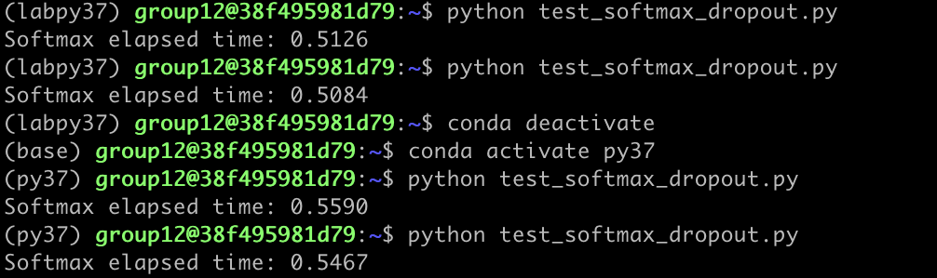
SoftMax.cu优化——测试结果
 | 优化前 | 优化后
10次softmax耗时1 | 0.5590 | 0.5126
10次softmax耗时2 | 0.5467 | 0.5084
平均耗时 | 0.5529 | 0.5105

Slide 20
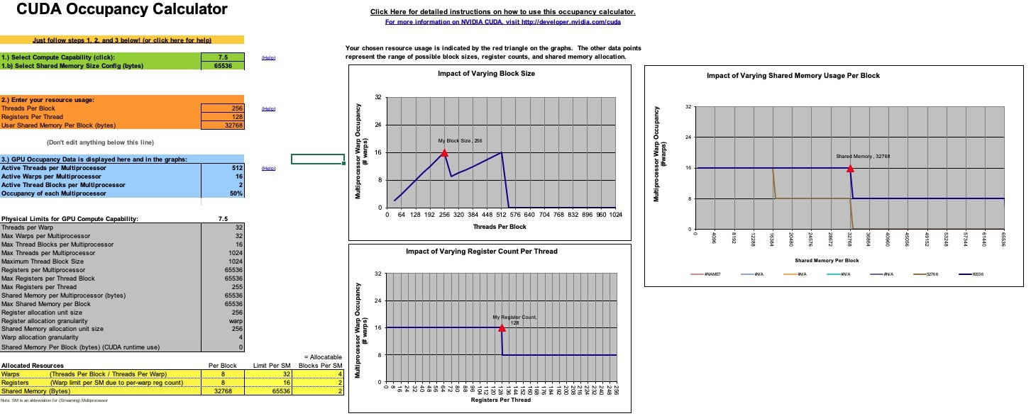
Gemm优化
在本次实验中我们对Cublas的矩阵乘法进行了重写，实现思路如下：
基础的实现
矩阵分块与资源分配
显然我们不能只使用一个 block 计算一个超大矩阵，这样会造成大量 SM（Streaming Multiprocessor）的闲置浪费，这就需要对矩阵进行分块计算

Slide 21
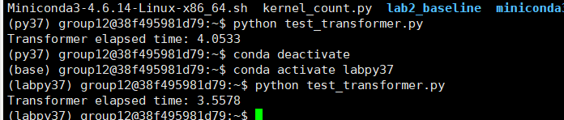
Gemm优化
在选取了合适的 block 资源配置，利用 Shared Memory 降低访存延迟，做好循环展开之后，SGEMM Kernel 的性能已经能达到一个不错的水平

Slide 22
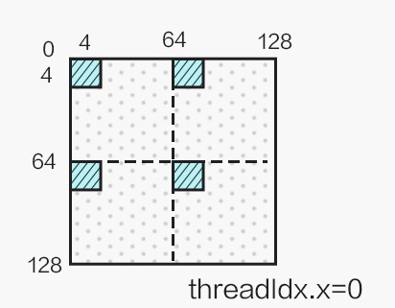
Gemm优化
进一步提升…
我们可以使用向量读取指令LDS.128优化 Shared Memory 访问（对应 float4 数据类型），这能大幅减少访存指令的数量，进一步提升计算访存比，由此我们需要将 A 矩阵做一次转置
我们的 kernel 为 256 个线程计算 128x128 的分块，为了能够合并访问 Shared Memory，我们将 256 个线程划为二维
最终单个线程计算 2x2 个 4x4 的结果，结果如右图所示

Slide 23
分工
易文龙 | 调研Pytorch框架的CUDA算子、算子优化
张若涵 | 调研CUDA Runtime API调用情况、算子优化

Slide 24
感谢聆听

